Slide 1
Оценка систематической погрешности средств измерения (СИ)

Slide 2
Требования нормативно-правового акта 1/14-НПА 2014г. по испытаниям средств измерений
Нормативно-правовой акт ГК «Росатом»
«Об утверждении метрологических требований к измерениям, эталонам единиц величин, стандартным образцам, средствам измерений, их составным частям, программному обеспечению, методикам (методам) измерений, применяемым в области использования атомной энергии».

Slide 3
Оценивание характеристик погрешности СИ
Есть СИ (средство измерения)
Надо определить
Абсолютную и относительную погрешность измерения
или
Произвести поверку СИ – определить метрологические характеристики – систематическую погрешность
Используем
эталон с
известным значением эталона Х эталона
с известной погрешностью эталона Δ

Slide 4
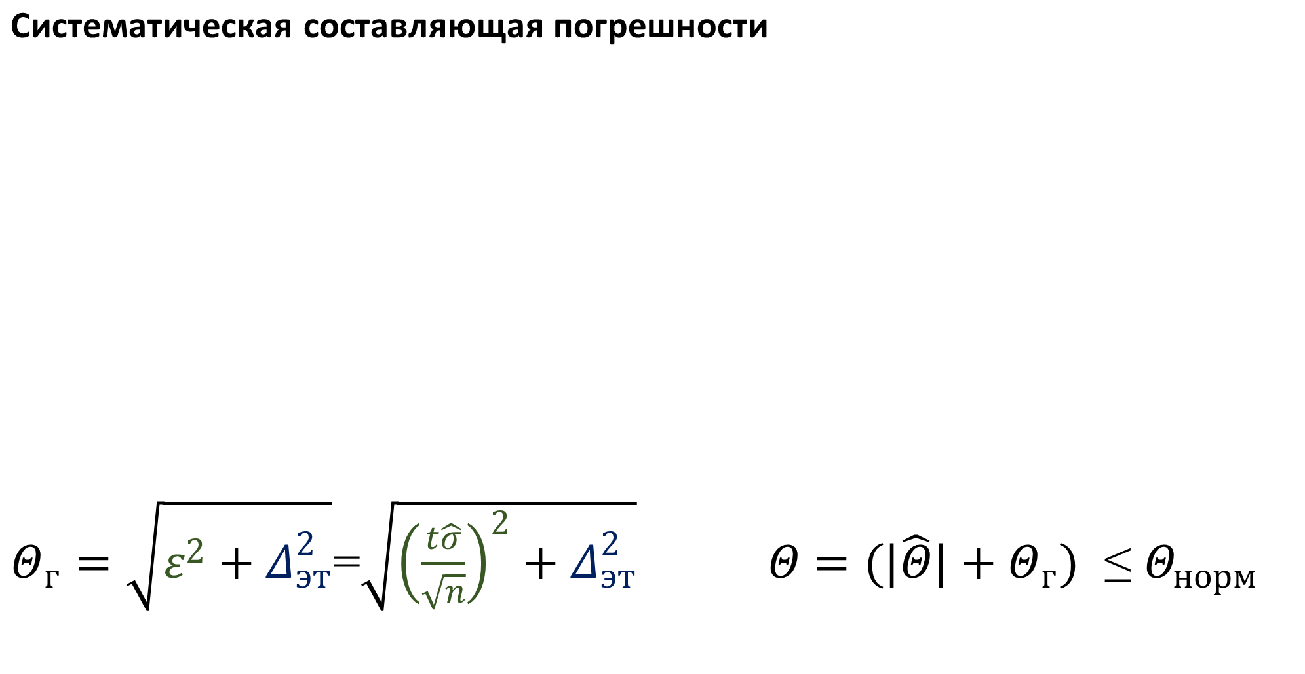
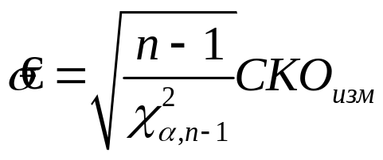
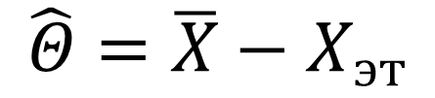


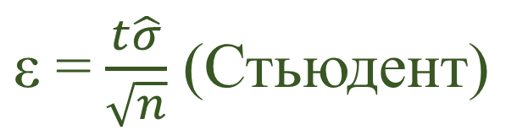
Оценивание характеристик погрешности СИ методика на одном слайде
Δ_{эт}
Δ_{эт}
ε
ε
Δ_{эт} – пределы (равномерное, Р=1)

Slide 5
Методика по шагам
ШАГИ 1-8

Slide 6
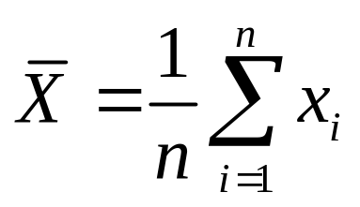
ШАГ 1
Оценка мат.ожидания значением среднего
Δ_{эт}
Δ_{эт}
ε
ε
Δ_{эт} – пределы (равномерное, Р=1)

Slide 7
ШАГ 2
Оценка систематической погрешности одним значением (точечная оценка)
Δ_{эт}
Δ_{эт}
ε
ε
Δ_{эт} – пределы (равномерное, Р=1)

Slide 8
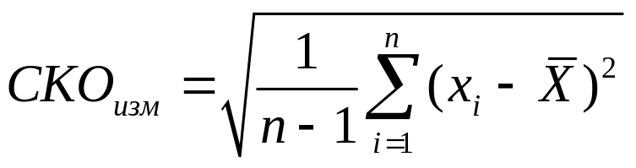
ШАГ 3
Оценка СКО измерения
Δ_{эт}
Δ_{эт}
ε
ε
Δ_{эт} – пределы (равномерное, Р=1)

Slide 9
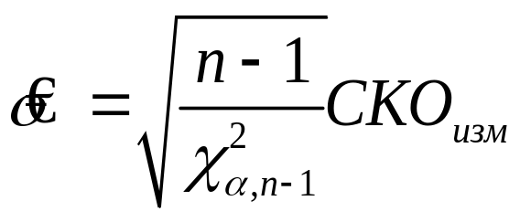
ШАГ 4
Вместо просто СКО считаем верхнюю границу σ
Δ_{эт}
Δ_{эт}
ε
ε
Δ_{эт} – пределы (равномерное, Р=1)

Slide 10
ШАГ 5
Доверительный интервал для систематической погрешности (квадратичное суммирование погрешности эталона и измерения)
Δ_{эт}
Δ_{эт}
ε
ε

Slide 11
ШАГ 6
Оценка верхней границы систематической погрешности
Суммирование (по модулю) точечной оценки и погрешности
Δ_{эт}
Δ_{эт}
ε
ε
Δ_{эт} – пределы (равномерное, Р=1)

Slide 12
ШАГ 7
Сравнение полученной верхней границы систематической погрешности и нормированного (рекомендованного, заявленного) . Полученное значение должно быть меньше
Δ_{эт}
Δ_{эт}
ε
ε
Δ_{эт} – пределы (равномерное, Р=1)

Slide 13
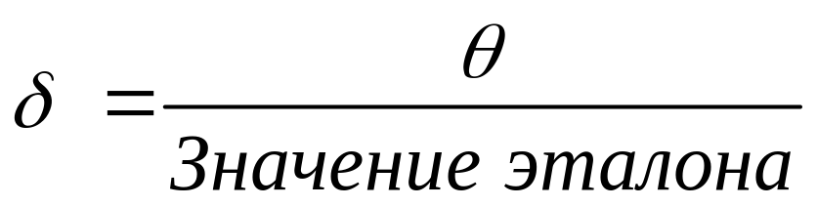
ШАГ 8
Можно рассчитать относительную погрешность СИ
Δ_{эт}
Δ_{эт}
ε
ε
относительная погрешность

